Slide 1

UNIVERSIDADE FEDERAL DO MARANHÃO
DEPARTAMENTO DE ENGENHARIA DA COMPUTAÇÃO
ENGENHARIA DA COMPUTAÇÃO
EECP0053 - TÓPICOS EM ENGENHARIA DA COMPUTAÇÃO II - FUNDAMENTOS DE REDES NEURAIS
Callbacks, Schedulers e Funções Customizadas para Ajustes e Monitoramento Automáticos no Treinamento do Modelo
ANTONIO FIALHO DA SILVA NETO
JUSTINO FELIPE LOPES NUNES
THALES GUSTAVO MENDES

Slide 2
CALLBACKS
2

Slide 3
INTRODUÇÃO
Treinar redes neurais pode levar horas ou dias
São ferramentas essenciais no treinamento de modelos de deep learning que ajudam a melhorar o desempenho, evitar problemas
Importância da automação para evitar overfitting e reduzir custo computacional
Callbacks: Assistentes Inteligentes do Treinamento
São funções ou classes que são chamadas em pontos específicos durante o treinamento para executar ações personalizadas
3

Slide 4
CALLBACKS
O que você pode fazer com retornos de chamada?
Atualizar taxas de aprendizagem
Visualizar gradientes
Enviar e-mails durante o treinamento (ou após o término)
…
Você só é limitado pela sua imaginação
(Sebastian Raschka., 2023)
4

Slide 5
CALLBACKS KERAS
CALLBACKS KERAS:
EarlyStopping
ModelCheckpoint
ReduceLROnPlateau
TensorBoard
LearningRateScheduler
Base Callback class
BackupAndRestore
RemoteMonitor
LambdaCallback
TerminateOnNaN
CSVLogger
ProgbarLogger
SwapEMAWeights
5

Slide 6
CALLBACKS
Callback Keras CSVLogger
Callback Keras EarlyStopping
6

Slide 7
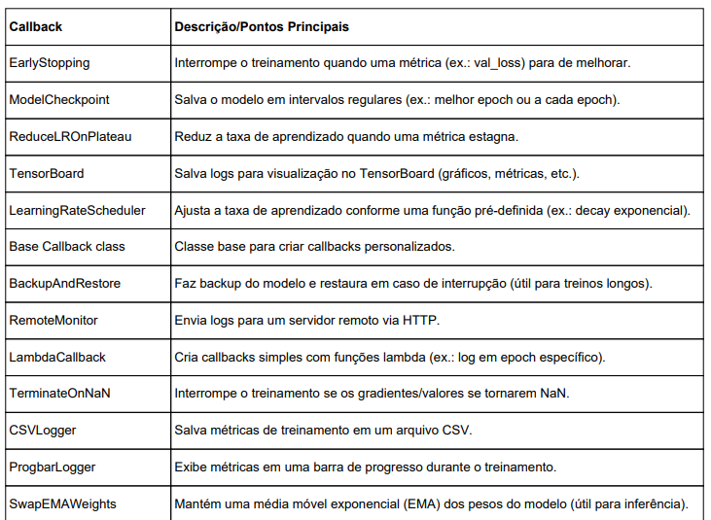
CALLBACKS
7

Slide 8
CALLBACKS
8

Slide 9
CALLBACKS PYTORCH
CALLBACKS PYTORCH:
BaseCSVWriter
GarbageCollector
Lambda
LearningRateMonitor
ModuleSummary
PyTorchProfiler
SystemResourcesMonitor
TensorBoardParameterMonitor
IterationTimeLogger
TorchSnapshotSaver
TQDMProgressBar
TrainProgressMonitor
https://docs.pytorch.org/tnt/stable/framework/callbacks.html
9

Slide 10
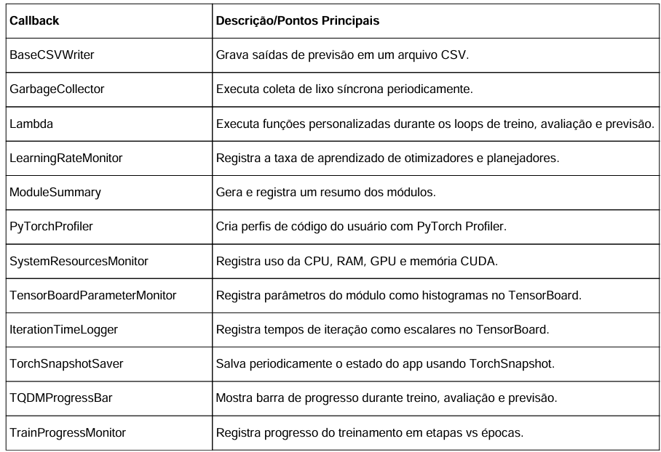
CALLBACKS
10

Slide 11
CALLBACKS
11

Slide 12
CALLBACKS
Callback pytorch BaseCSVWriter
Callback pytorch TrainProgressMonitor.
12

Slide 13
SCHEDULERS
13

Slide 14
LEARNING RATE SCHEDULERS
Algoritmos que ajustam automaticamente a taxa de aprendizado do seu modelo durante o treinamento
Capacidade de otimizar diferentes fases do treinamento
Convergência mais rápida e treinamento mais estável em comparação com taxas de aprendizado fixas
14

Slide 15
LEARNING RATE SCHEDULERS
Step Decay
Exponential Decay
Cosine Annealing
Cyclical Learning Rates
15

Slide 16

STEP DECAY
Reduz a taxa de aprendizado por um fator fixo em intervalos regulares
Onde:
n(t): Taxa de aprendizado na época t
n(0) : Taxa de aprendizado inicial
γ: Fator de decaimento
N : Número épocas até a próxima redução
t : Época atual
16

Slide 17
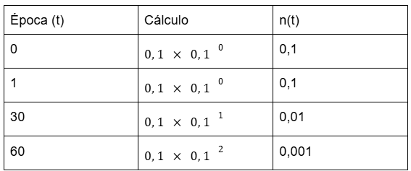
STEP DECAY
n(0) = 0,1; γ = 0,1; N = 30
17

Slide 18

EXPONENTIAL DECAY
Reduz suavemente a taxa de aprendizado multiplicando-a por um fator de decaimento a cada época
Onde:
n(t): Taxa de aprendizado na época t
n(0): Taxa de aprendizado inicial
γ: Fator de decaimento
t : Época atual
18

Slide 19
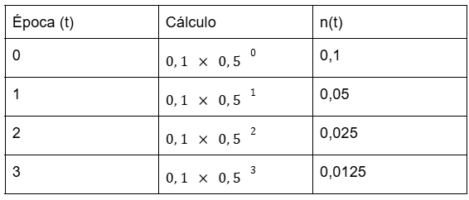
EXPONENTIAL DECAY
n(0) = 0,1; γ = 0,5
19

Slide 20
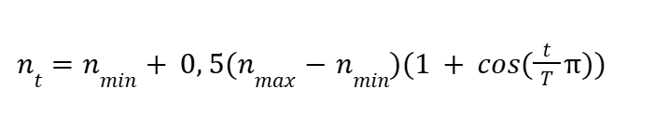
COSINE ANNEALING
Segue uma curva de cosseno, começando em um valor alto e diminuindo suavemente até um valor mínimo
Onde:
n(max) : Taxa de aprendizado máxima
n(min) : Taxa de aprendizado mínima
T : Número total de Épocas
t : Época atual
20

Slide 21
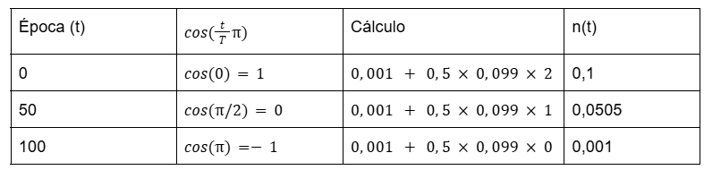
COSINE ANNEALING
n(min) = 0,001; n(max) = 0,1; T = 100
21

Slide 22
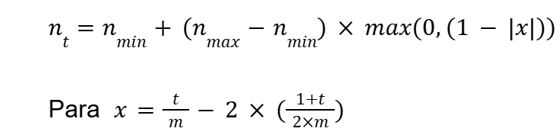
CYCLICAL LEARNING RATES
Oscila entre taxas de aprendizado mínimas e máximas em um padrão
Onde:
n(max) : Taxa de aprendizado máxima.
n(min) : Taxa de aprendizado mínima.
m = Número de iterações para metade do ciclo.
t : Época atual.
22

Slide 23
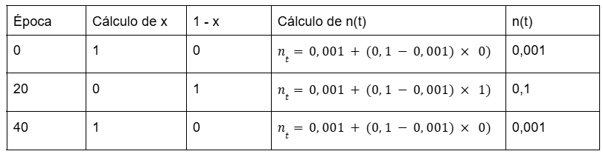
CYCLICAL LEARNING RATE
n(min) = 0,001; n(max) = 0,1; T = 20
23

Slide 24
LEARNING RATE SCHEDULERS
24

Slide 25
Funções Customizadas em Machine Learning e Deep Learning
25

Slide 26
O que são Funções Customizadas?
Funções customizadas são blocos de código que nos dão o poder de ir além do que as bibliotecas e frameworks (como TensorFlow, PyTorch, Keras) oferecem "de fábrica"
Os principais componentes onde aplicamos customização são:
Funções de Custo (Loss Functions)
Funções de Métrica
Funções de Ajuste Dinâmico de Parâmetros (Learning Rate Schedulers)
Callbacks Personalizados
26

Slide 27
Por que Usar Funções Customizadas?
Correspondência com o Objetivo de Negócio ou Pesquisa
Lidar com a Complexidade dos Dados e do Problema
Controle Granular sobre o Processo de Treinamento
27

Slide 28
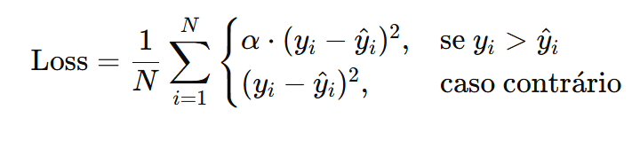
Tipos Comuns de Funções Customizadas
Funções de Perda Personalizadas (Custom Loss Functions)
As funções de perda são o compasso do seu modelo. Elas fornecem o sinal de erro que o algoritmo de otimização (como Descida de Gradiente) usa para ajustar os pesos
Função de perda que penaliza mais os erros positivos (y>ŷ​) que os negativos
N é o número de amostras no batch
yi​ é o valor verdadeiro para a i-ésima amostra
ŷi​ é a previsão para a i-ésima amostra
α é o fator de penalidade para subestimação ou erros positivos
28

Slide 29
Por que customizar a função de perda?
Para Ditar o Que o Modelo Deve Aprender
Em detecção de câncer: penalizar mais os falsos negativos do que os falsos positivos.
Em previsão de falência de banco: errar ao prever que tudo vai bem pode ser muito custoso.
Para Lidar com o Desequilíbrio de Classes
Em detecção de fraude bancária: fraudes são raras, mas importantes.
Em reconhecimento facial: ajustar perda para dar peso igual a todas as etnias ou gêneros.
Para Incorporar Conhecimento de Domínio na Otimização
Em manutenção preditiva: evitar que o modelo subestime falhas que custam caro.
Em classificação médica: usar penalidades mais altas para erros em pacientes de risco.
Para Implementar Novas Regularizações
Em redes neurais profundas: adicionar perda de regularização L1 ou L2 para evitar overfitting.
Em modelos de séries temporais: incentivar suavidade nas previsões com termos de penalização.
29

Slide 30
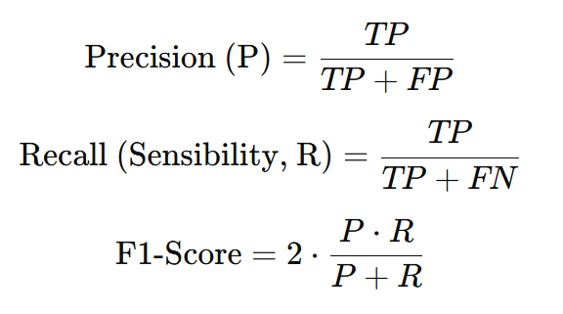
Métricas Personalizadas (Custom Metrics)
Métricas são a forma como medimos o sucesso do nosso modelo na linguagem do problema. Elas não são usadas para otimizar, mas para entender
O F1-Score é particularmente útil quando temos um desequilíbrio significativo entre as classes ou quando a importância de falsos positivos e falsos negativos é diferente, mas equilibrada
30

Slide 31
Callbacks Personalizados
Callbacks são como agentes de monitoramento e controle que você pode implantar em diferentes fases do treinamento. Eles te dão a flexibilidade de intervir no processo sem ter que modificar o loop de treinamento principal
31

Slide 32
Por que customizar os callbacks?
Para Monitorar e Intervir no Processo de Treinamento em Tempo Real
Para Automatizar Ações Essenciais
Para Implementar Lógicas de Treinamento Avançadas e Dinâmicas
Para Integrar Ferramentas Externas
32

Slide 33
Exemplos
33

